Slide 1

Sinh viên trình bày chuyên đề

Slide 2
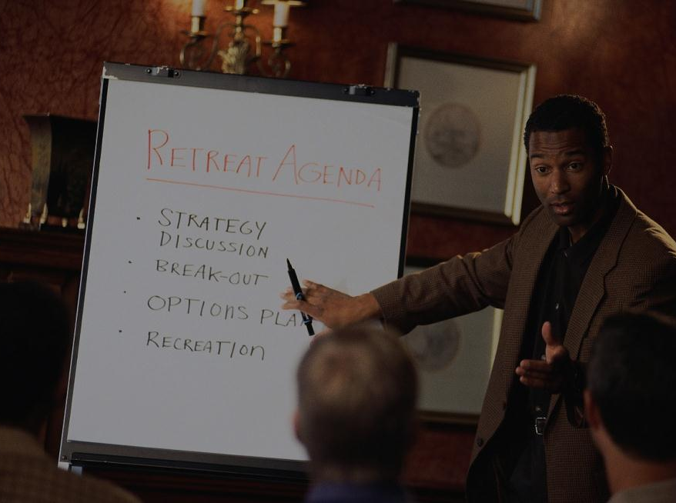
Chuyên Đề
Giáo viên chia nhóm sinh viên

Slide 3
Chuyên Đề
Giáo viên chia nhóm sinh viên
Các nhóm chọn chuyên đề

Slide 4
Chuyên Đề
Giáo viên chia nhóm sinh viên
Các nhóm chọn chuyên đề
Giáo viên xếp lịch cho các nhóm thuyết trình

Slide 5
Chuyên Đề
Giáo viên chia nhóm sinh viên
Các nhóm chọn chuyên đề
Giáo viên xếp lịch cho các nhóm
Sinh viên tìm hiểu chuyên đề và chuẩn bị nội dung bài thuyết trình

Slide 6



Chia Nhóm

Slide 7

Chuyên đề 3
Chuyên đề 1
Chọn Chuyên đề
Chuyên đề 3
Chuyên đề 2

Slide 8
Chuyên đề 1
Lập kế hoạch marketing của nhóm.
Thuyết trình vào buổi 2.

Slide 9
Chuyên đề 2
Xây dựng 1 website.
Thuyết trình vào buổi 3.

Slide 10
Chuyên đề 3
Tìm hiểu Marketing Mix.
Thuyết trình vào buổi 4.

Slide 11
Chuyên đề 4
SEO Onpage.
Thuyết trình vào buổi 5.

Slide 12
Chuyên đề 5
SEO Offpage.
Thuyết trình vào buổi 6.

Slide 13
Chuyên đề 6
Tìm hiểu Google Adwords.
Thuyết trình vào buổi 7.

Slide 14
Chuyên đề 7
Tìm hiểu YouTube Ads.
Thuyết trình vào buổi 8.

Slide 15
Chuyên đề 8
Tìm hiểu Google AdSense.
Thuyết trình vào buổi 9.

Slide 16
Chuyên đề 9
Tìm hiểu quảng cáo Facebook.
Slideshow Ads.
Thuyết trình vào buổi 10.

Slide 17
Chuyên đề 10
Tìm hiểu quảng cáo Facebook.
Carousel Ads.
Thuyết trình vào buổi 11.

Slide 18
Chuyên đề 11
Tìm hiểu quảng cáo Facebook.
Canvas Ads.
Thuyết trình vào buổi 12.

Slide 19
Chuyên đề 12
Các cách thu thập địa chỉ email.
Thuyết trình vào buổi 13.

Slide 20
Chuyên đề 13
Thực hiện Email Marketing.
Thuyết trình vào buổi 14.

Slide 21
Chuyên đề 14
Các cách thu thập số điện thoại.
Thuyết trình vào buổi 15.

Slide 22
Chuyên đề 15
Thực hiện SMS Marketing.
Thuyết trình vào buổi 16.

